Slide 1
Séminaire rénovation
BTS électrotechnique
27 novembre 2020
SCHNEIDER ELECTRIC
Nelly MIKULA

Slide 2
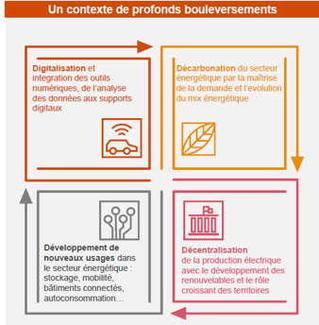


Les attentes de la filières liés aux enjeux :
Transition énergétique
Transformation numérique
Bilan sue l’ Emplois et compétences
EDEC 2020 de l’ensemble des acteurs de la filière

Slide 3
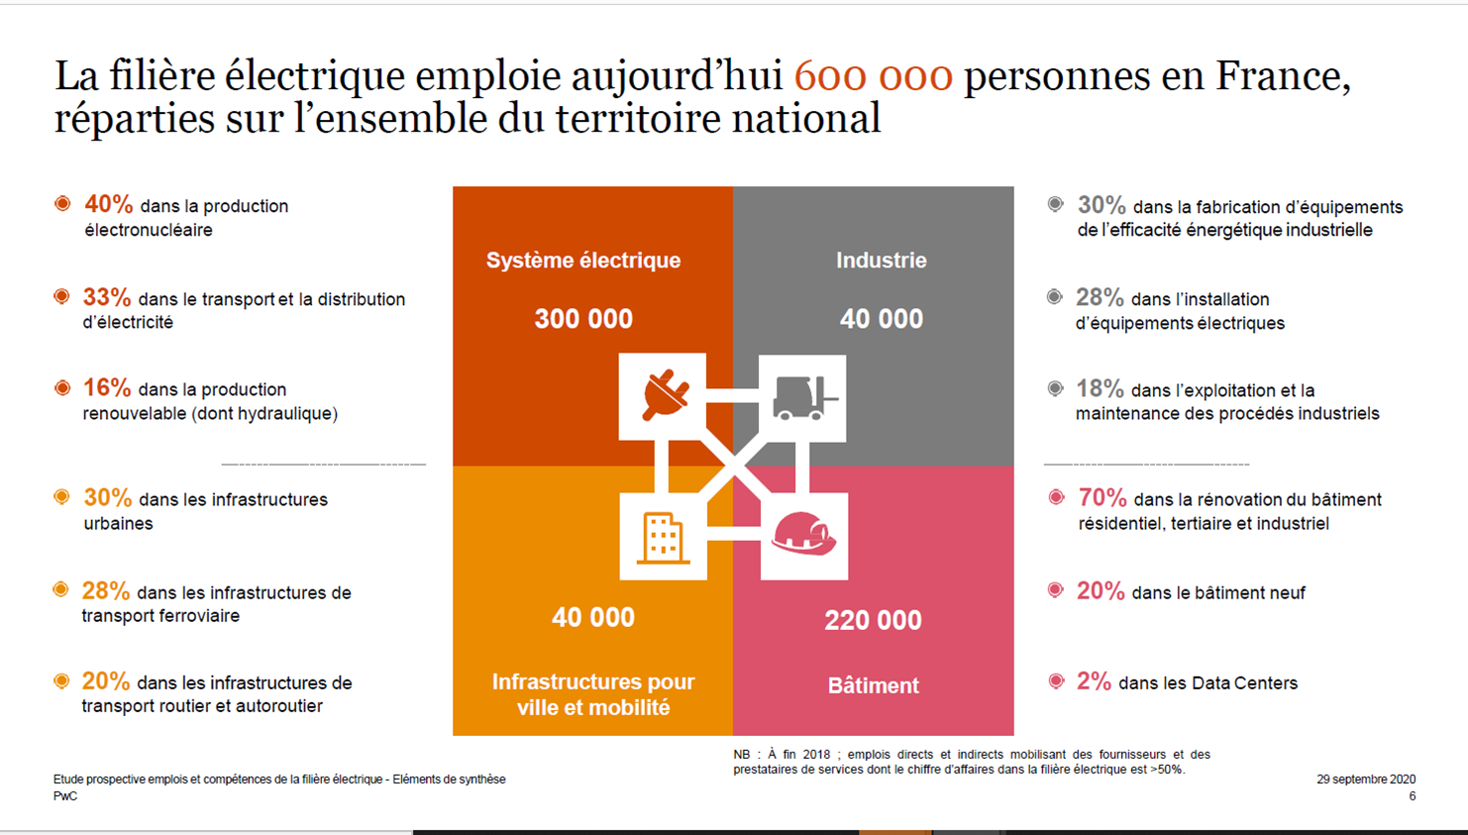
Etude emplois et compétences : EDEC de la filière électronumérique

Slide 4
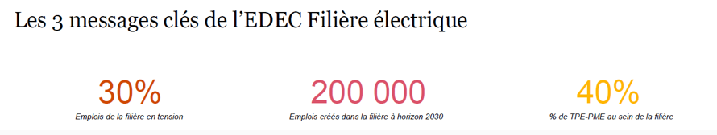
Les attentes de la filière liées aux enjeux : EDEC
Décarbonisation Décentralisation Nouveaux usages Digitalisation

Slide 5
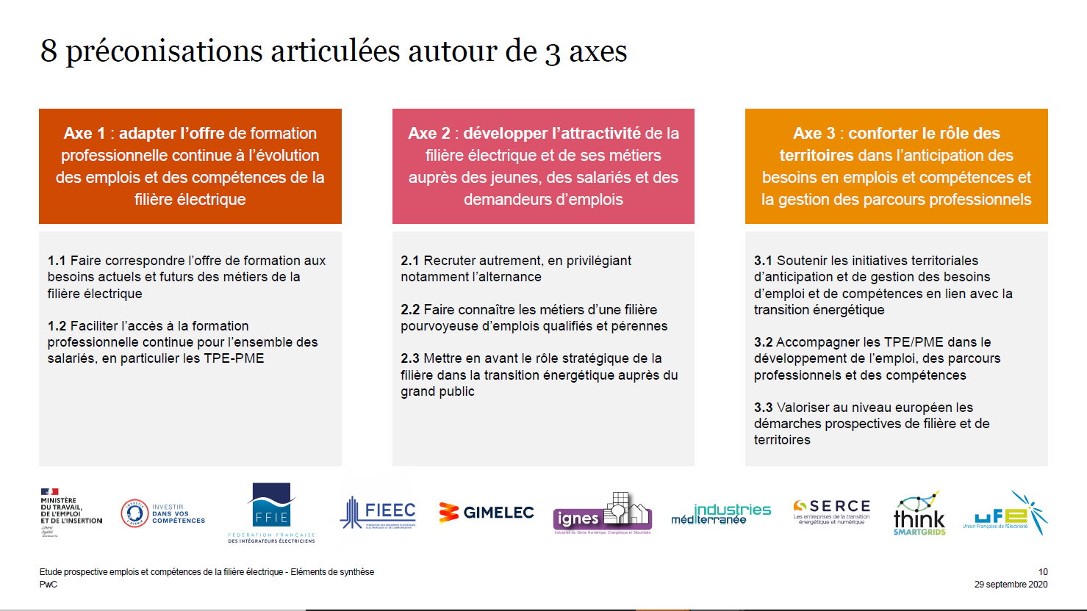
Les attentes de la filière liées aux enjeux : EDEC Filière

Slide 6
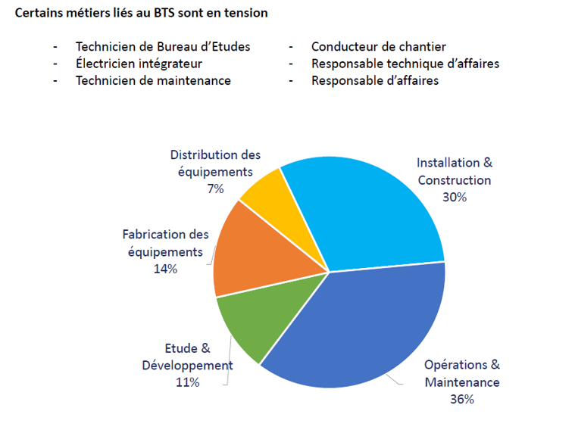
Les attentes des professionnels : FFIE
8 / 20 métiers en tensions
Occupables par des
BTS Electrotechnique

Slide 7
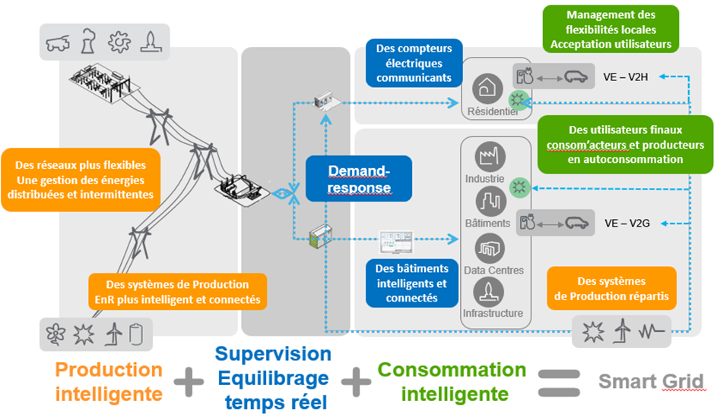
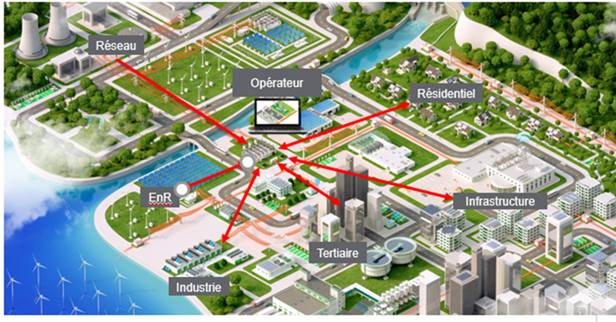
L’enjeu de la neutralité carbone à 2050 relevée grâce à
Décarbinisation : Production Solaire et Eolienne Electrification : 40% du Mix
Décentralisation et Efficacité dans la gestion de l’énergie
Digitalisation : Objets communicants et les datas
L’équilibre et l’optimisation des Grids fédère l’ensemble des domaines :
Echange d’énergie et de DATA

Slide 8
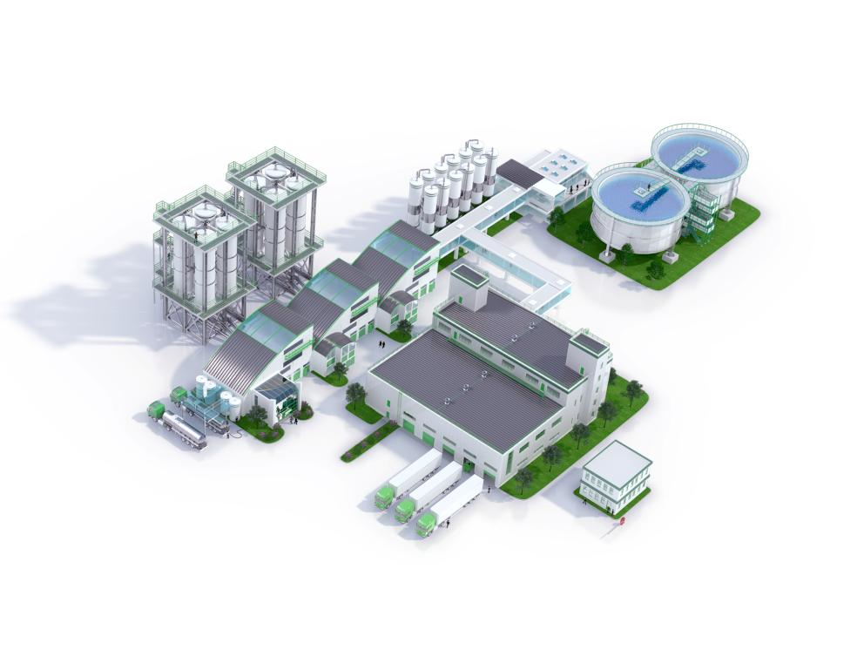






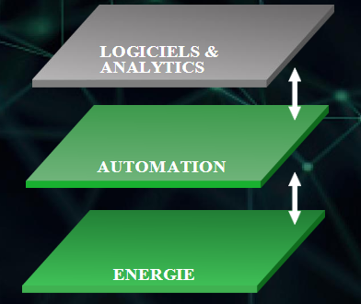
En libérant tout le potentiel de la “Data”
l’innovation technologique transforme l’industrie au service de la performance !
MOBILITE
CLOUD
CAPTEURS
ANALYSES
CYBER SECURITE

Slide 9
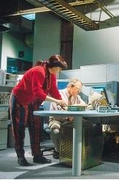


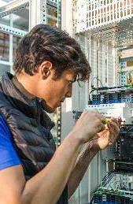















Besoin de la double compétences IT OT à tous les niveaux
B. d’étude
Artisan
Installateur
Tableautier
Utilisateur
Logiciels et app’s
Entreprise
Je gère
« Je conserve nos
ressources d’entreprise »
Développement durable
Planification
Automatismes
Opérations
J’exploite
Gestion de l’énergie
Gestion des actifs
« J’optimise nos
opérations et nos actifs »
Contrôle
Je contrôle
Exploitation commerciale
Énergie
« Je contrôle nos
processus d’usine »
Disponibilité de l’énergie
Sécurité
Contrôle du process

Slide 10
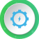



Usage des outils numériques pour toutes les situations professionnelles de la filière
Etudes
Installations
Exploitation Maintenance
Logiciel de calcul
Guides de choix
Objet BIM
Logiciel de schéma
Logiciel de configuration
Logiciel Programmation
IHM supervision
Logiciel de test
GMAO
App’s maintenance Collaborative
App’s de Réalité Augmentée
Logiciel de performance énergétique
CONNECTER
COLLECTER
ANALYSER
AGIR
Connecter l’atelier du sol au plafond
Capturer les données critiques à chaque niveau, du capteur au cloud
Convertir les données avec un apercu significatif
Entraînez l'action par la logique en temps réel de l'information et d'affaires
AMELIORATION CONTINUE

Slide 11
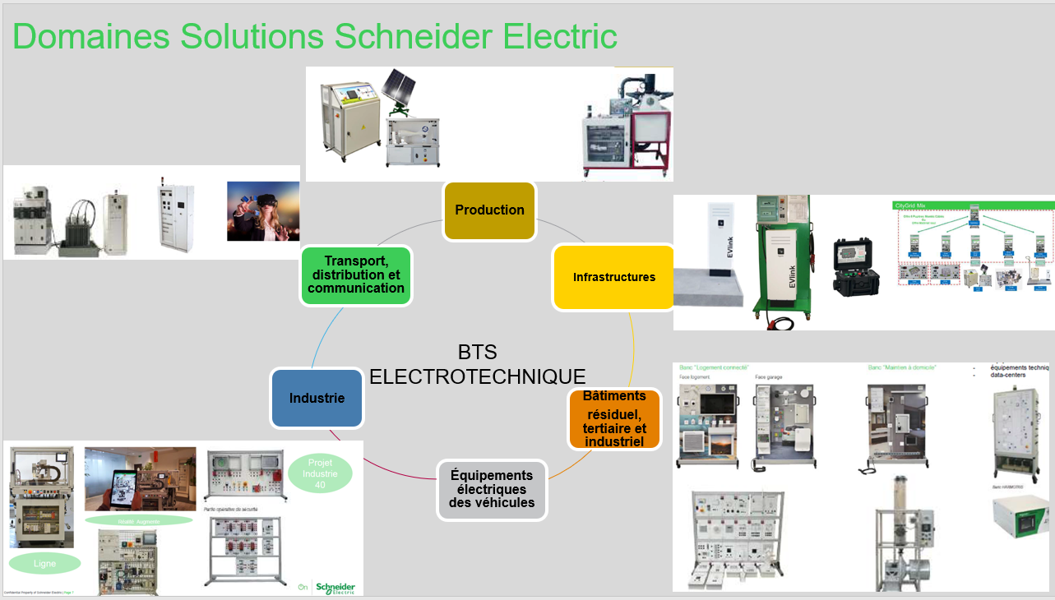
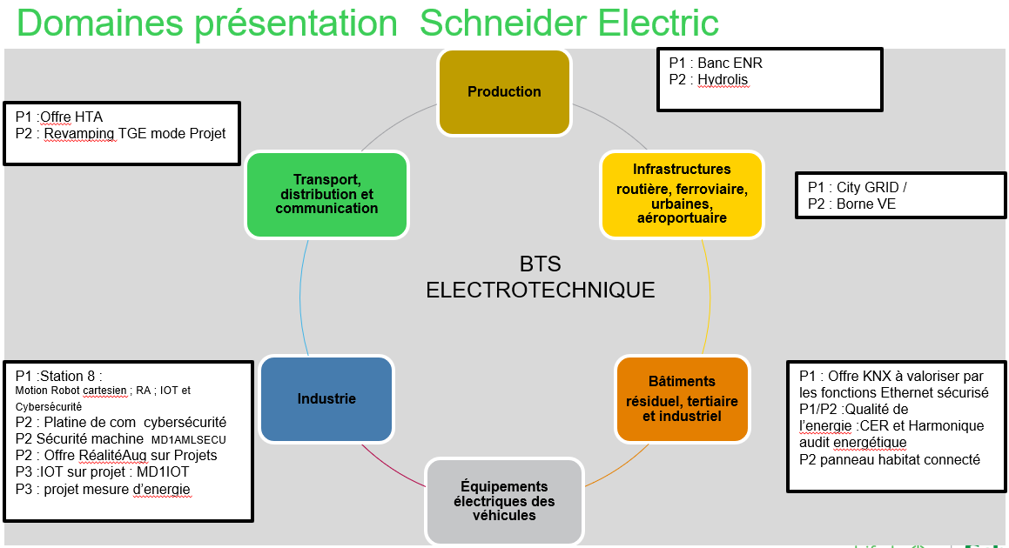

Slide 12
Les sujets d’actualités dans l’industrie : Projet ou stage
Diminution des consommations d’énergie
Généralisation de l’usage des variateurs et compensation E Réactive
Augmentation de l’usage des moteurs synchrones et moteurs HQE
Moteurs vérins electrique
Mise en place de fonctions type “Start and Stop” sur les convoyeurs, compresseurs……
Audit bâtiment et Process
Qualité et sécurité des circuits électriques : Harmoniques , ARC electrique
Performance industrielle
Maintien en condition opérationnelle :
Maintenance connectée Réalité augmentée et IOT
Mesure et suivi des temps arrêts machines

Slide 13
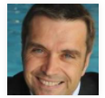
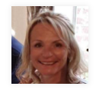
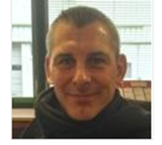
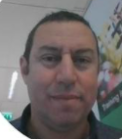
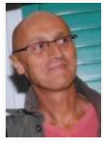

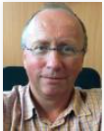

Directeur commercial
0673983284
eric.gillet@se.com
Responsable commercial NORD EST
Sandrine.duvivier@se.com
06 32 64 76 92-
Vendeur Sédentaire
0608676542
olivier.van-malderen@se.com
Responsable commercial IDF NORD
morad.benmaiza@se.com
0683839649
Vendeur Sédentaire
0640548926 thierry.porcheron@se.com
Responsable commercial SUD OUEST
laurent.rivoiron@se.com
0680346789
Support projet
06 83 83 99 11 –
pascal.filloque@se.com
Responsable commercial SUD EST
noel.lahmar@se.com
0687450442
Page 13

Slide 14
Dossiers 1 2 3 et fiches de postes
Intervention après vente Variation de Vitesse
compte rendu intervention:EXPERTISE INSTALLATION
Etude harmonique PUITS JEAN GILLES metro toulouse
Rapport de maintenance variateur compresseur
analyse CEM fours
Modification d’une armoire HTA
schémas
process de commande
photos
Extrait CCTP : Batiment GreenOvalley
Traversé :audit energétique energétique
Installation groupe froid
Etude emergétique/electrique autocad/croquis/photos
Dossier langue anglaise

